Slide 2

HTML
CSS
O que é HTML
HTML5
Sintaxe do HTML
Usar as principais tags do HTML
O que é CSS
Sintaxe do CSS
Alterando o estilo a partir de eventos
Aplicando CSS a paginas HTML
Se sobrar tempo...
Bootstrap
Design responsivo
Estrutura do bootstrap
LIVRO DE RECEITAS

Slide 3


Serão seus melhores amigos!!!
DICA IMPORTANTE!
F12 ou
CTRL+SHIFT+I ou
+ inspecionar elemento

Slide 4
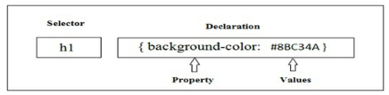
css
Cascading Style Sheet
Design Language
Implementa recursos visuais ao HTML.
Sintaxe

Slide 5
Seletores
Os seletores normalmente são os elementos HTML que serão afetados pelos declaração.
Mas também é possível usar o atributo id e o atributo class das tags HTML.
h1,p, #nomeid, .menu {
color: white;
background-color: red;
}

Slide 6
Formas de se aplicar o CSS
Existem 3 formas de se aplicar CSS a paginas do HTML:
Inline style: o estilo definido é aplicado somente no elemento HTML que ele se encontra. O atributo style é utilizado para isso.
Embedded CSS: o estilo é aplicado individualmente em cada página HTML por meio da tag <style>.
External style sheet: um arquivo CSS é importado para a página desejada por meio da tag <link>.
DICA: estilos definidos em um arquivo podem ser sobrepostos por aqueles definidos em uma página que por sua vez são sobrepostos por aqueles definidos em uma linha.

Slide 7
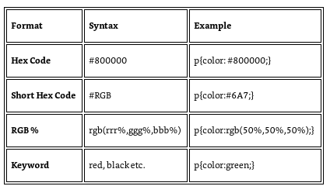
Trabalhando com cores
Ao montar um design para uma página utilizando CSS fatalmente trabalhamos com cores. Todas as propriedades do CSS que trabalhando com cores podem receber esse tipos de valor
h1,p, #nomeid, .menu {
color: white;
background-color: #FF0000;
}

